Slide 1
항공기 엔진 RUL 예측모델
이승준

Slide 2
학습환경 및 데이터셋, 알고리즘
구글 코랩
GPU : A100
프레임워크 : 파이토치
학습 알고리즘 : LSTM
데이터셋 :N-CMAPSS

Slide 3
데이터셋 특징
N-CMAPSS 데이터셋은 기존의 CMAPSS 데이터셋 보다 최근에 출시된 데이터셋으로 훨씬 많은 부품의 Health Parameter를 가지고 있으며 7가지 고장모드 약 6300만개 이상의 타임스텝으로 매우 큰 데이터 세트입니다.
실제 비행 프로파일을 반영한 flight condition을 가지고 있으며 실제 항공기 PHM 연구에 가까운 좋은 데이터셋 입니다.

Slide 4
DS시리즈 설명 및 DS08 선택이유
N-CMAPSS 데이터셋은 01~08까지 데이터셋을 제공하며 각 데이터셋은 다음과 같은 특징을 가지고 있습니다.
데이터셋 | 유닛(엔진갯수) | 비행 클래스 | 고장유형 | 센서구성 | 예측목표 | 데이터사이즈
DS01 | 10 | 1,2,3 | HPT 부품 열화 | 14개의 실제센서 + 14개의 가상센서 | RUL 예측 | 2.67GB
DS02 | 9 | 1,2,3 | HPT 부품열화 및 HPT ,LPT 복합고장 |  |  | 2.28GB
DS03 | 15 | 1,2,3 | HPC 부품열화 |  |  | 3.43GB
DS04 | 10 | 2,3 | FAN 부품열화 |  |  | 3.49GB
DS05 | 10 | 1,2,3 | HPC 부품열화 |  |  | 2.41GB
DS06 | 10 | 1,2,3 | HPC+LPC 복합고장 |  |  | 2.37GB
DS07 | 10 | 1,2,3 | LPT 부품열화 |  |  | 2.52GB
DS08 | 54 | 1,2,3 | 모든 부품열화 |  |  | 3.01GB

Slide 5
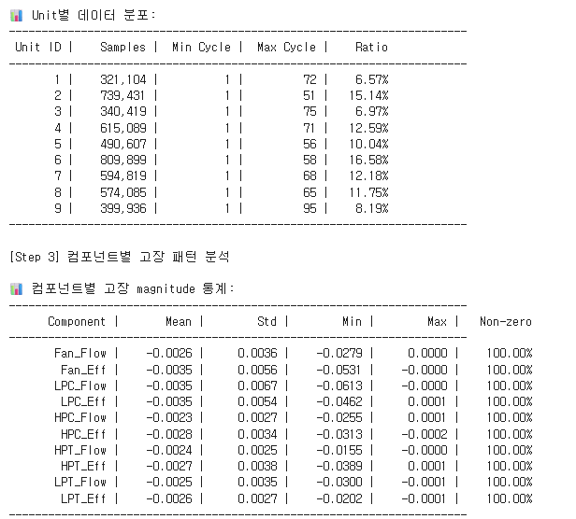
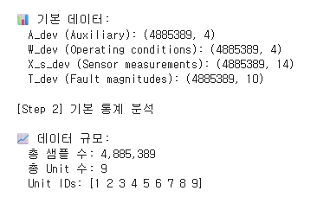
DS시리즈 설명 및 DS08 선택이유 및 특징
08 데이터셋 선택이유 : 항공기 엔진의 전체 부품에 대해서 RUL 예측이 가능하며 가장 풍부한 데이터를 제공하기 때문에 선택하였습니다.
제가 사용한 DS08-a 의 특징은 다음과 같습니다.
엔진 유닛 9대
전체 샘플수 488만건

Slide 6
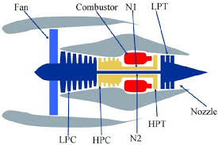
항공기 부품 설명
우선 AI 모델이 예측 한 부품이 어떤 부품인지 알기 위해 간단하게 엔진에 대해서 설명하겠습니다.
FAN : 펜
LPC : 저압압축기
HPC : 고압압축기
HPT : 고압터빈
LPT : 저압터빈

Slide 7
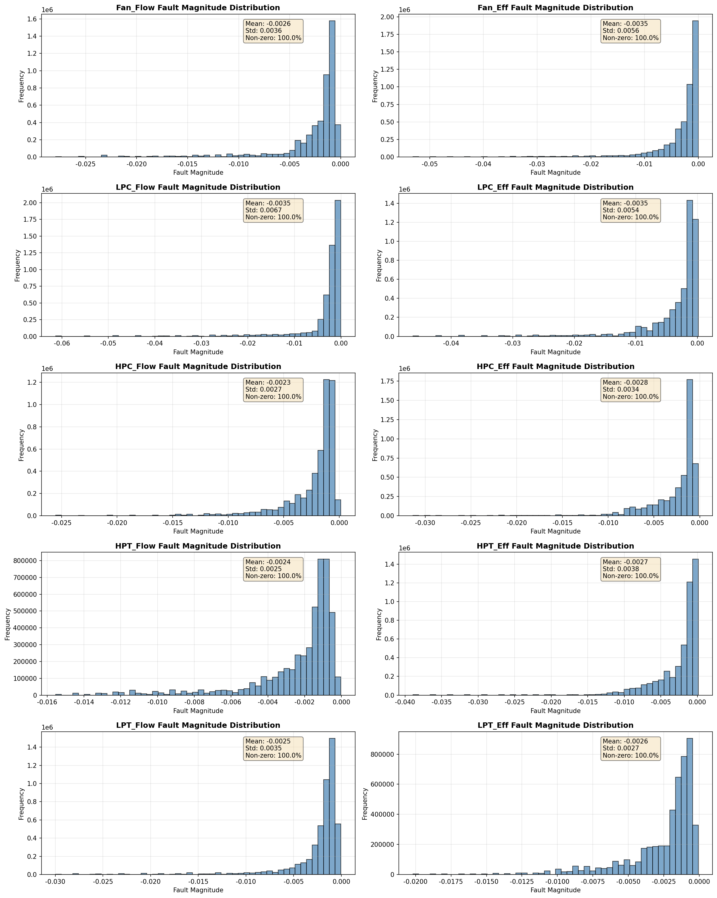
데이터셋 특성 그래프
본 그래프는 각 부품별 고장 크기 분포 히스토 그램으로
가로축 : 각 컴포넌트 고장크기
세로축 : 해당 크기를 가진 샘플의 빈도(횟수)
0에 가까울 수록 정상이고 음수로 갈수록 성능저하가 들어가는 그래프입니다. 대부분은 경미한 열화상태가 많으나 시간이 지남에 따라 모든 부품이 음수(열화)로 들어가면서 서서히 열화되다가 후반부에 성능이 떨어지는 특성을 나타냅니다.

Slide 8
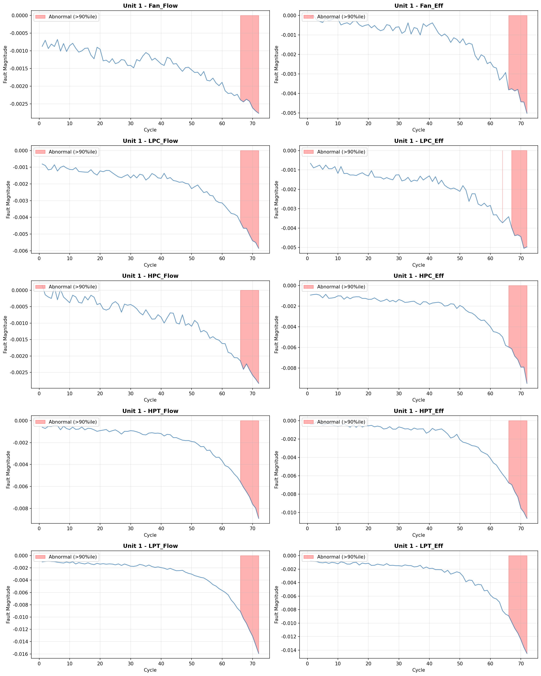
데이터셋 특성 그래프
이 그래프는 시간에 따른 각 부품별 성능이 어떻게 나빠지는지를 나타내는 표입니다.
세로축 : 각 부품의 결함 크기(성능이 안좋아지는 크기)
가로축 : 싸이클(1싸이클 이륙후 운행을 마치고 착륙)
오른쪽 붉게 칠해진 영역 : 결함크기가 90% 이상 되는지점
위 그래프를 보면 대부분의 부품은 비교적 큰 진동이 없이 안정적으로 우하향 하는반면 HPC와 FAN은 진동의 크기가 크며 FAN 같은 경우 가장 큰 변화를 보이는것을 볼 수 있습니다. 이는 가장 외부로 노출되어 있는 FAN 부품의 특성상 오염이나 침식등 변형등이 이유로 성능이 빠르게 안좋아 지는것을 볼 수 있습니다.
Fan-Flow : 얼마나 많은 공기를 제대로 빨아들일 수 있는지 나타내는 지표
Fan-Eff : 팬 효율로 에너지 당 뽑아내는 효율을 나타냄

Slide 9
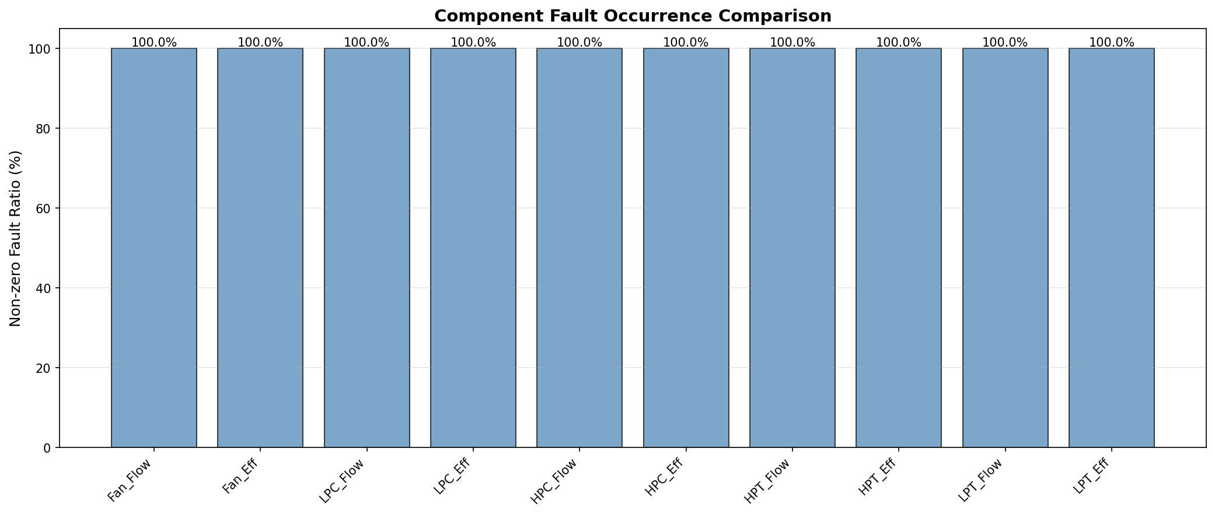
특성 그래프
이 그래프는 각 컴포넌트별 고장이 전혀 없는 시점을 나타내는 그래프이나 DS08-a 데이터셋은 모든 부분에서 완전한0(정상)상태가 아니라 0에 가까운 상태에서 시작하여 점차 열화되는 데이터셋이기 때문에 데이터셋 특성상 이진 분류로 나뉠수 있는 시스템이 아니라 모든 컴포넌트가 고장(100%) 이 발생했다고나타냅니다.

Slide 10
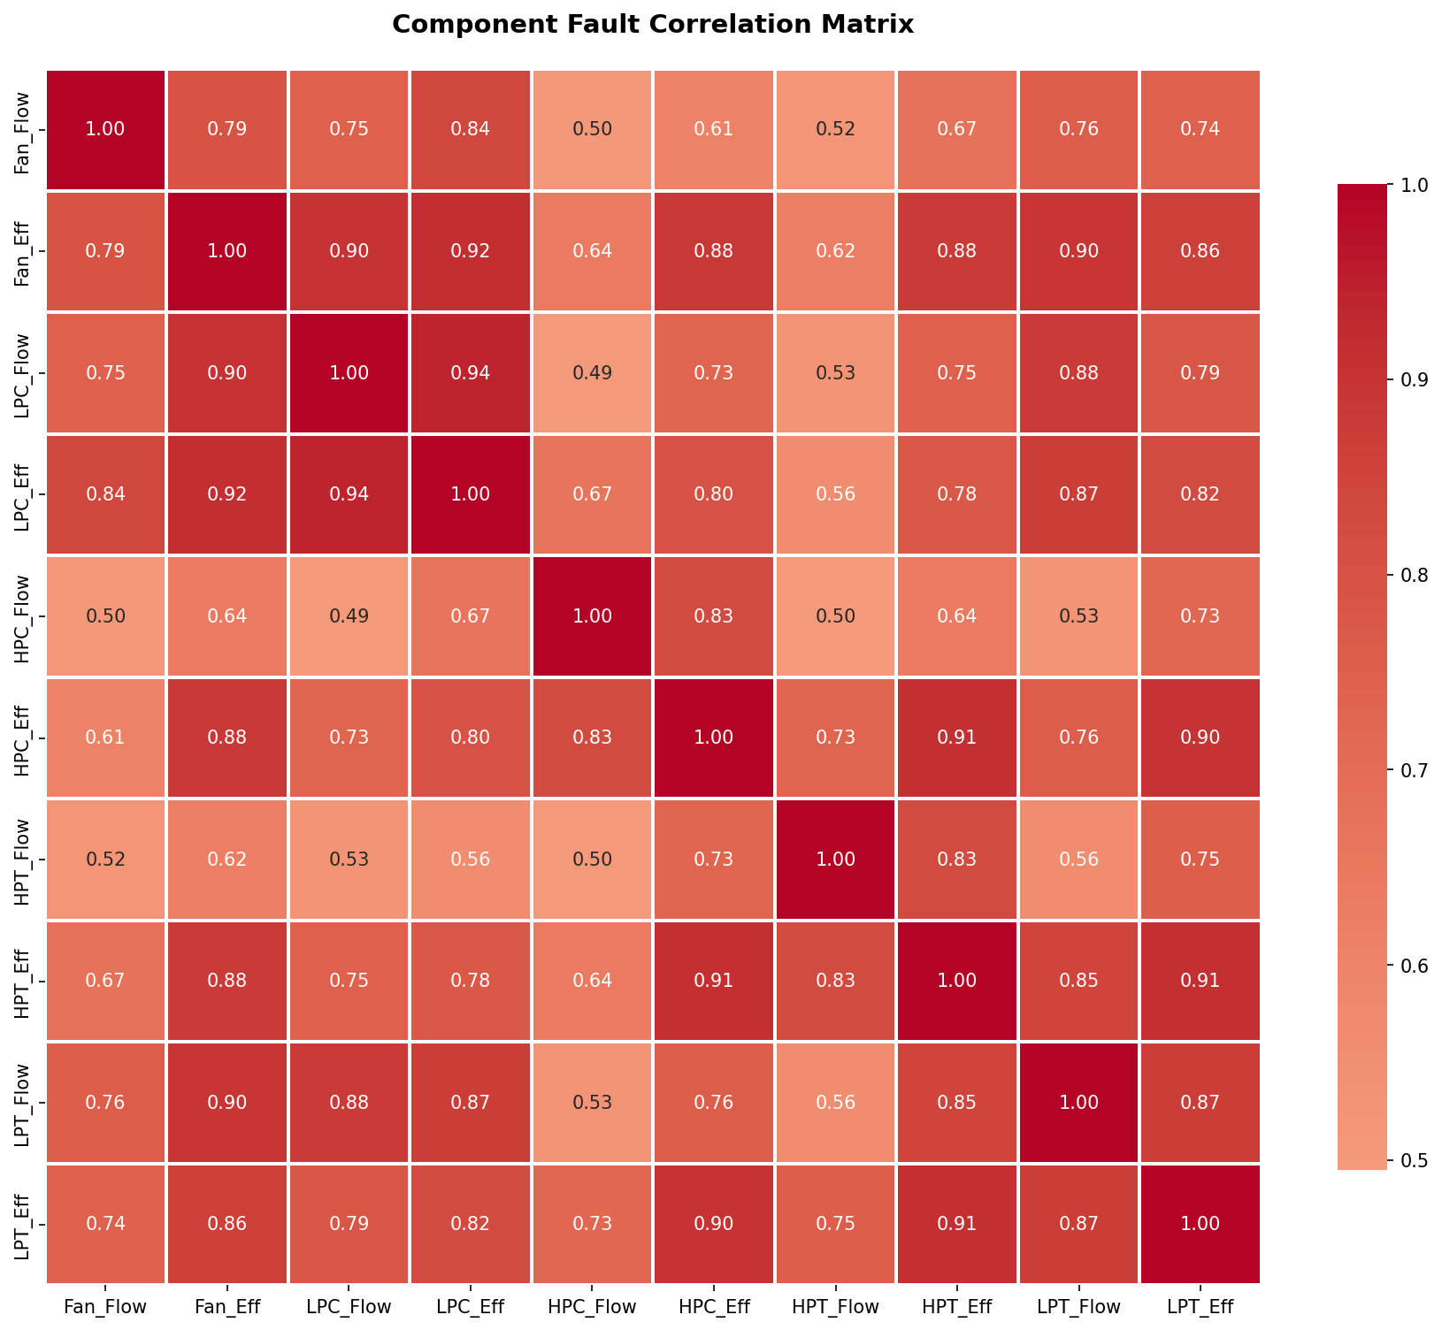
데이터셋 특성 그래프
이 그림은 10개의 컴포넌트간의 상관관계를 나타내는 피어슨 상관계수입니다.
1에 가까울수록 두 부품사이에 연관이 많이 된다는 뜻이며 0에 가까울수록 관련이 없다는 뜻입니다.
예시로 화살표로 표시된 Fan_Eff와 LPC_Eff를 보시면 1에 가까운 상황을 볼 수 있는데 이는 실제로 항공기 엔진의 FAN에서 1차로 공기를 흡입하고 그 공기를 LPC(저압압축기)에서 압축을하고 LPC에서 압축한 공기를 HPC에서 2차 압축을 그후 연소실을 거쳐 LPT(저압터빈)을 거친후 HPT -> 노즐을 통해 가스가 나가는 순서로 구성되어 있는데 이와 관련된 Eff를 보시면 모두 큰 상관계수를 가지고 있습니다.

Slide 11
모델 학습
본 모델 학습은 LSTM 을 사용하여 학습을 진행하였으며 W_dev(엔진 운전조건) 4차원 데이터와 X_s_dev (엔진 내부 각 지점의 센서값들)14차원 데이터를 합쳐 총 18차원의 데이터를 입력으로 사용했습니다.
엔진의 유닛중 유닛 2가 최대 싸이클이 51밖에 되지 않으므로 유닛별 기준선을 50싸이클을 평균으로 잡아 그 기준선에서 얼마나 변화했는지를 학습하게 만들어 모델이 처음상태에서 얼마나 나빠졌는가를 학습하는데 집중하게 만들었습니다.
또한 센서값이 시계열 데이터인 관계로 Window-size를 30으로 설정해 과거 30싸이클의 연속 패턴을 학습하여 앞으로의 RUL을 예측하게 하였습니다.

Slide 12
모델 학습
모델의 구조는 단일 LSTM(1층)과 hidden dim=32로 설정하였고 Drop out을 0.6으로 설정하여 과적합을 방지하고자 노력했습니다.
이전에는 hidden dim을 64 dropout을 0.3 ~ 0.5로 하였지만 Train_에서는 에포크가 지남에따라 Train_Rmse값이 점차 줄었지만 Val_Rmse값은 오히려 늘어나는 문제가 발생하여 최적의 조건을 찾아 여러번 파인튜닝을 진행하였습니다.
또한 학습시 입력에 가우시안 노이즈를 5% 섞어 센서값이 흔들려도 오차에 강한 모델로 학습을 시켰으며 실제 센서 데이터 또한 노이즈가 섞여있기 때문에 이를 반영하여 모델을 학습시켰습니다.
Train_test Set 분리 : Unit1~7을 Train으로 사용하였고 8~9를 test set으로 사용하여 완전히 다른 엔진에 대해서 일반화 성능을 테스트 할 수 있게 만들었습니다.

Slide 13
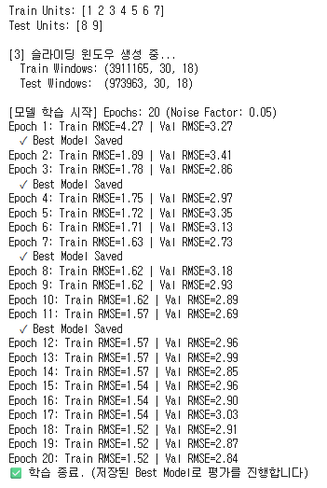
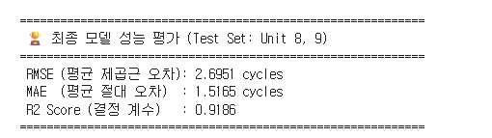
학습결과
학습 결과를 보자면 에포크 1에서 부터 20까지 보았을때 Train값은 안정적으로 수렴하고 있고 VAL값을 보면 이전(파인튜닝전)에는 오히려 증가하는 방향으로 발산하는 모습을 보였으나 파인튜닝 후 적당히 감소하다 소폭 증가하는 모습을 보였지만 최대로 학습이 잘 됬을때는 RMSE값이 2.69로 나와 상당히 잘 학습된 모습을 볼 수 있습니다.
결과적으로 엔진이 고장나기까지 남은 수명을 대략 2.7 싸이클 오차 범위 안으로 예측하는 결과를 보이고 MAE 값또한 절대값 기준 1.5싸이클 정도 오차범위를 두고있으며 R2 점수 또한 0.92임으로 고장 진행 패턴을 상당히 잘 학습하였습니다
RMSE : 예측값과 실제값 차이의 제곱을 평균낸 뒤 다시 제곱근을 취한 값
MAE : 오차의 절댓값을 그대로 평균낸 값
R2 점수 : 1에 가까울수록 실제 데이터를 얼마나 잘 설명하는지를 나타내는 지표

Slide 14
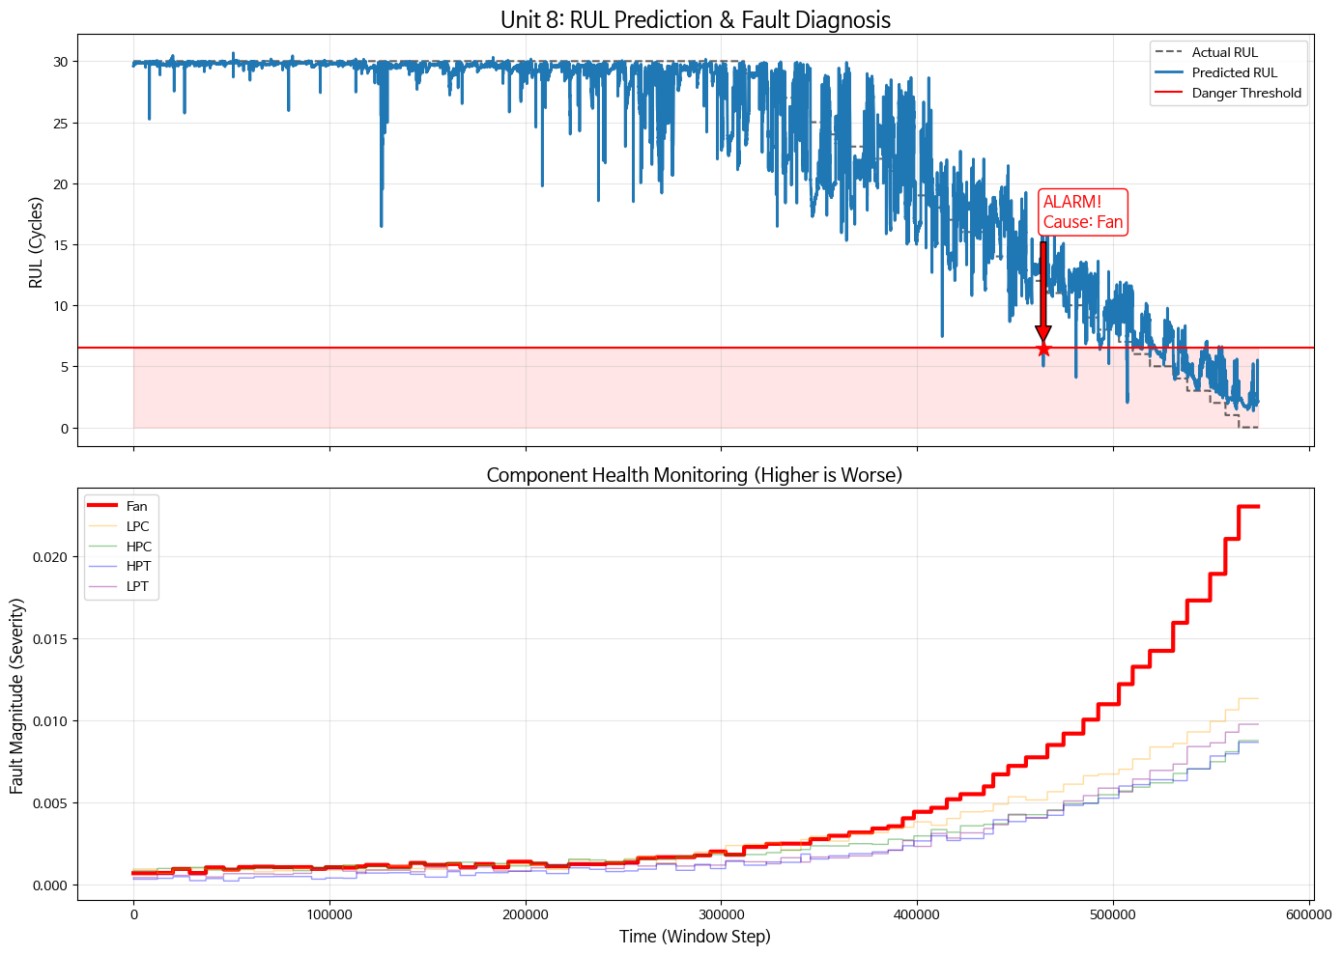
테스트
학습된 모델 Best_rul_model.pt 파일을 import 하여 Unit8번을 대상으로 테스트 한 결과 대략 실제 RUL값(검은색으로 표시되었으나 파란색 그래프에 가려서 잘 안보임)과 대략 6~7 싸이클 오차를 보입니다.
아래의 빨간선은 남은 RUL값이 10% 미만을 나타내고 학습된 모델이 언제 어떤 부품이 고장을 일으키는가를 예측하는가 를 테스트를 한 모습입니다.
테스트 결과 FAN이 가장 먼저 고장날 것으로 예측을 하고 이를 알람을 주는 모습입니다.
그리고 아래 부품별 Health Monitoring은 FAN,LPC,HPC,LPT,HPT등이 시간이 지남에 따라 고장크기(확률)가 어떻게 증가하는지를 예측한 그래프 입니다.

Slide 15
고찰
데이터셋 자체가 정답 라벨이 주어진 데이터셋이 아니어서 100% 정확한 고장탐지로는 어려움
시계열 데이터 특성상 이상값을 잡아낼때 정상범위와 비정상 범위를 어떻게 지정하냐에 따라 그 결과가 달라지기 때문에 이를 잘 생각해볼 필요가 있음

Slide 16
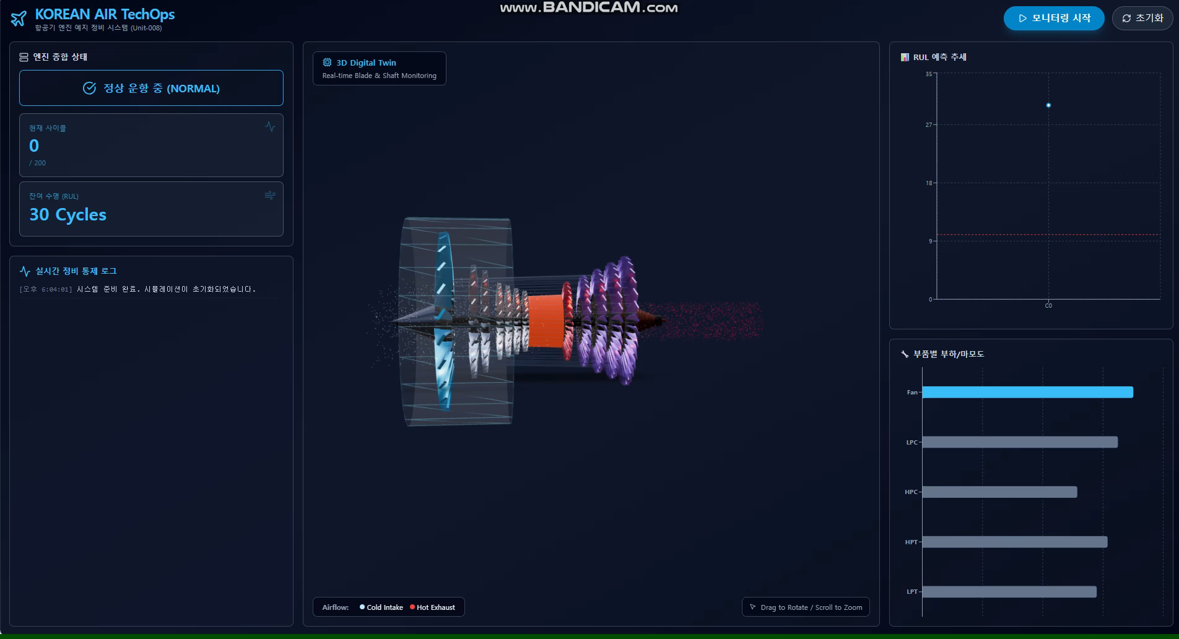
활용 예시

